Slide 1
Волонтёрский проект
«Свет души»
ЧОУРО «Семёновская православная гимназия имени святого
апостола и евангелиста Луки»
Участники проекта: ученики 1- 4 классов Семёновской православной гимназии
Руководители: учителя начальных классов –
Большова Н.В., Молодцова С.В., Булатова К.Г., Кузнецова Т.П.
г.Семёнов
2024 год

Slide 2
Цель: Приобщение детей к доброделанию, формирование у них желания участвовать в волонтёрской работе.
Задачи:
1) Приобщать детей к участливому позитивному отношению к жизни.
2) Формировать потребность совершать добрые дела.
3) Воспитывать подлинные православные ценности.
4) Развивать коммуникативные умения.
5) Формировать уважительное и бережное отношение ко всему окружающему.
6) Формировать у детей умение анализировать ситуацию и определять в соответствии с ней собственное поведение.
7) Формировать желание жить с верой в Бога и соблюдать его заповеди.

Slide 3
Направления деятельности:
1). Учимся быть волонтёрами.
2) Уважение к старшим.
3). Дарите радость людям.
4). Сделай этот мир лучше.
5). Мы за мир.
6). Помоги братьям нашим меньшим.
7). Берем пример…
8). Под покровом Богородицы.

Slide 4
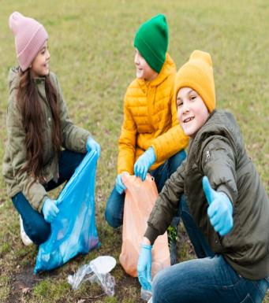
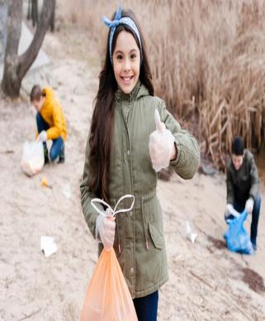
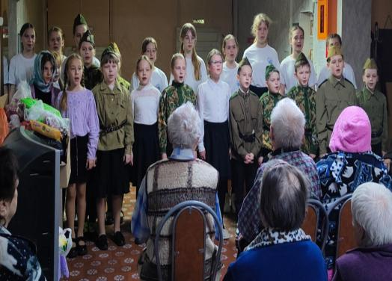
1-е направление: Учимся быть волонтёрами
Ребята узнают, кто такие волонтёры, знакомятся с лучшими практиками волонтёрской работы, изучают опыт работы волонтёрского отряда старшеклассников нашей гимназии «Белый парус», предлагают свои направления.

Slide 5
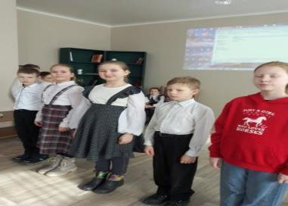
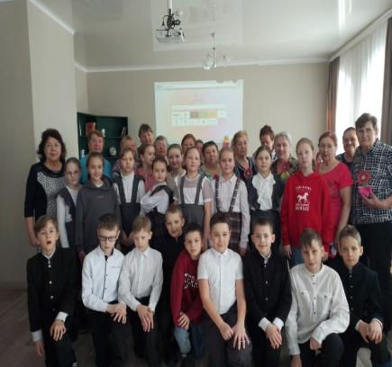
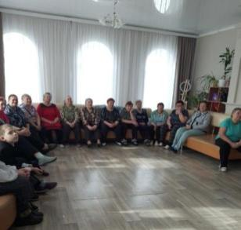
2-ое направление: Уважение к старшим.
Для своих дедушек и бабушек ребята проводят праздники, конкурсы, изготавливают подарки. Также они успевают навещать пожилых людей из Дома милосердия и подопечных дневного отделения Соцзащиты, выступая с театрализациями, декламацией стихов, показывая видеоролики о родном городе, снятые самостоятельно и с помощью родителей.
см

Slide 6
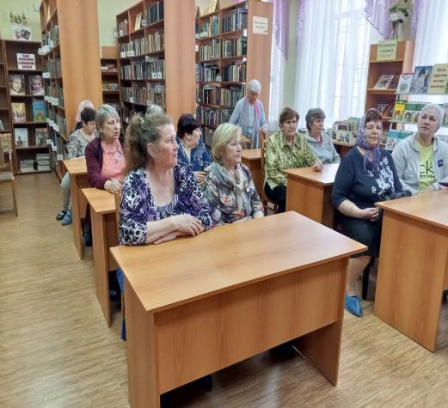
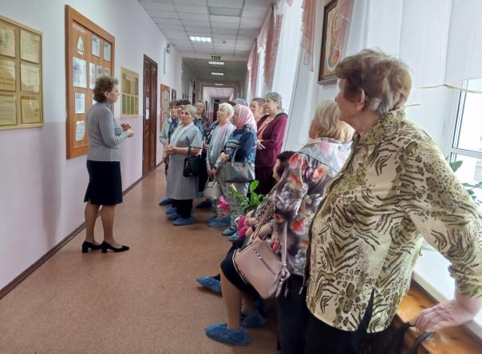
А недавно пожилые люди захотели побывать в нашей гимназии и
организовали ответный визит, посетив библиотеку и некоторые классы. Для них была организована экскурсия и выступления силами младших учеников.

Slide 7
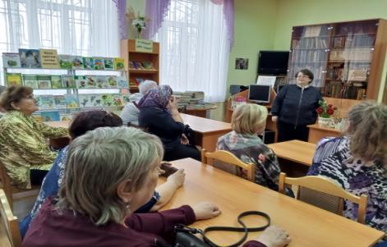
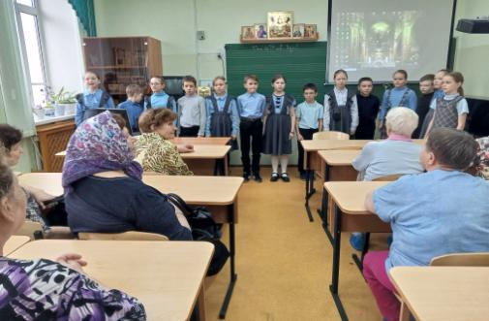
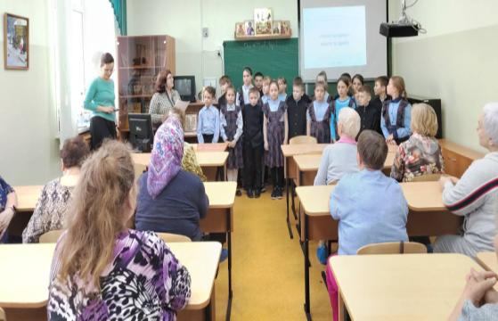
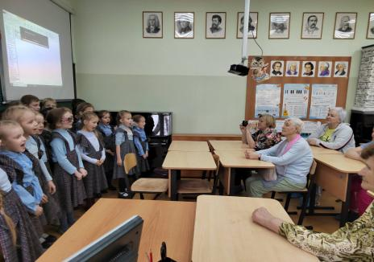

Slide 8
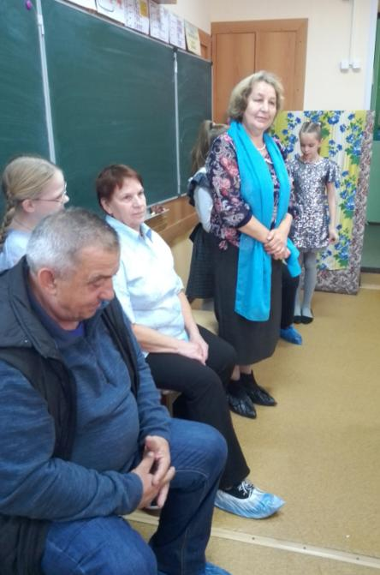
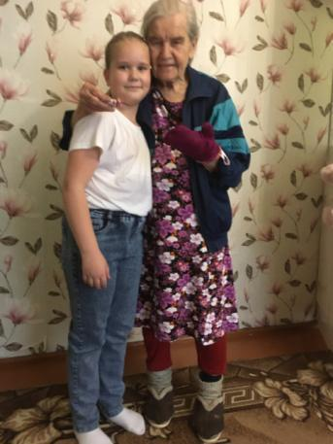
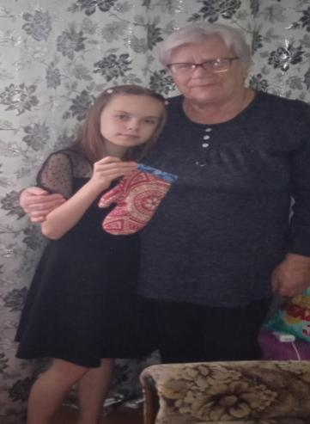
Конкурсы и подарки для своих
любимых дедушек и бабушек

Slide 9
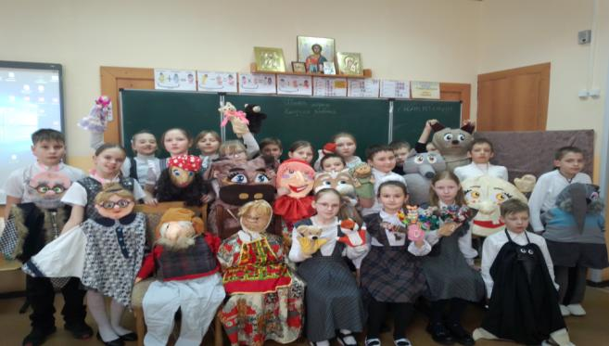
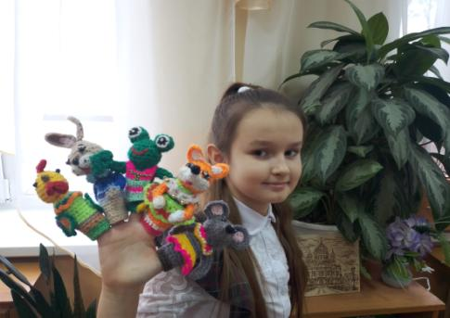
3-е направление: Дарите радость людям
Это направление реализуется с помощи выступлений театра кукол. А каких кукол у нас только нет: перчаточные, пальчиковые, куклы «живой руки», ростовые куклы, картинные. Все самодельные и очень красивые. В детские сады, приют, Дом милосердия, Соцзащиту, на школьные праздники и собрания мы несём с их помощью радость.

Slide 10
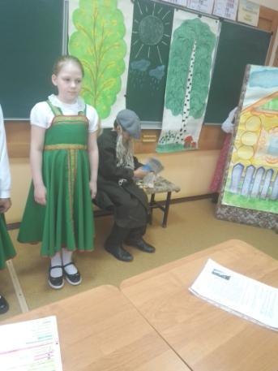
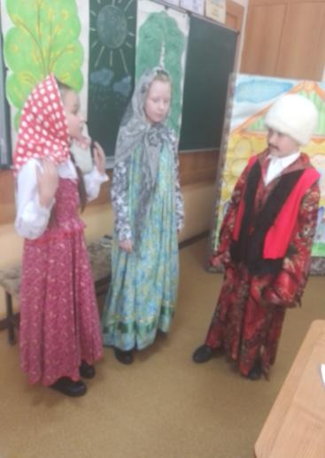
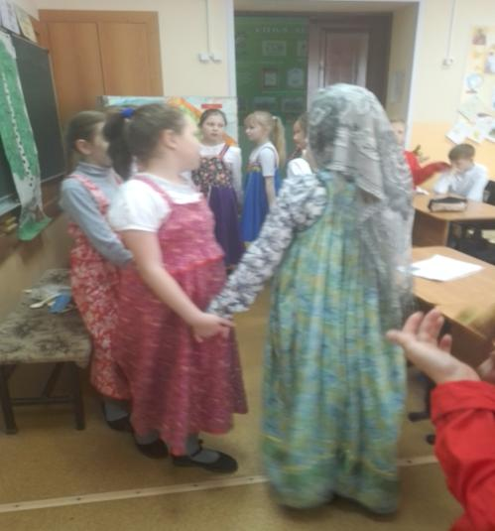
Интересно расскажем о своей Родине
(сценки по легендам и видеофрагменты)

Slide 11
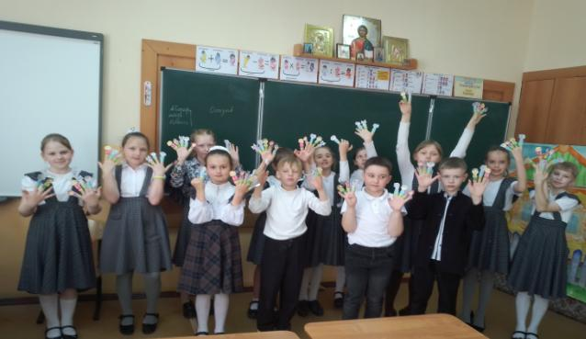
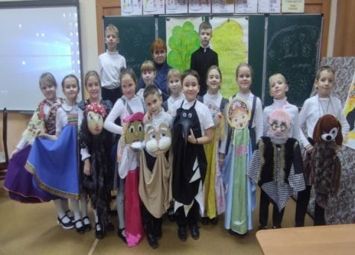
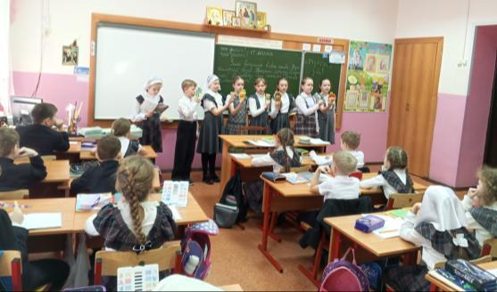
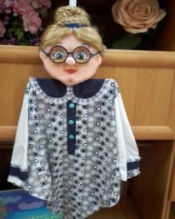
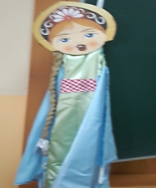
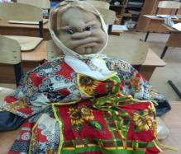
После выступлений

Slide 12
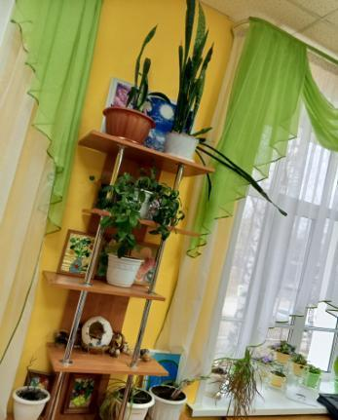
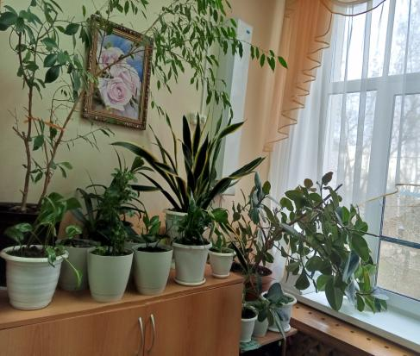
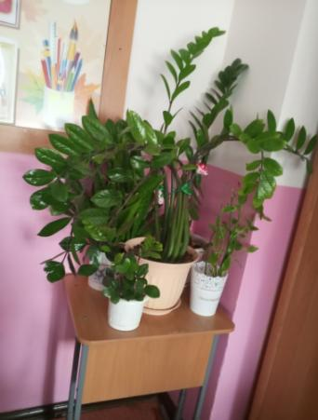
4-е направление: Сделай этот мир лучше
Мы стараемся облагородить вверенную нам территорию. Так у здания
гимназии мы посадили тюльпаны и гортензии(они еще только всходят после зимы), а в каждом классе есть зелёные уголки.

Slide 13
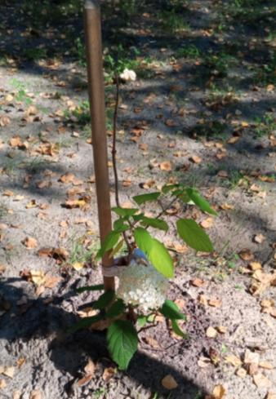
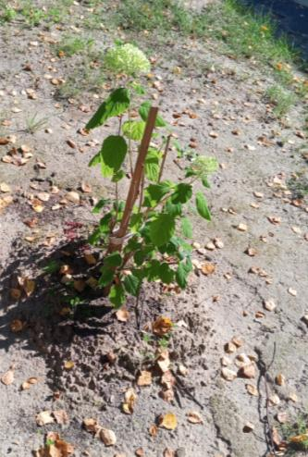
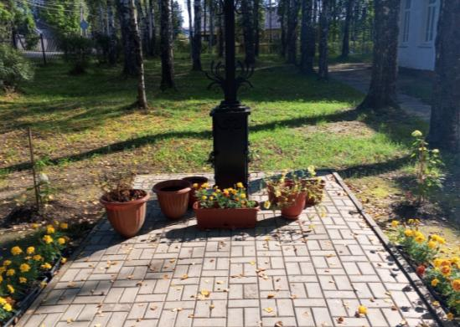
Цветы у входа в гимназию
Наши гортензии. Пока они ещё только маленькие росточки. Но пока мы учимся, они успеют превратиться в шикарные кусты

Slide 14
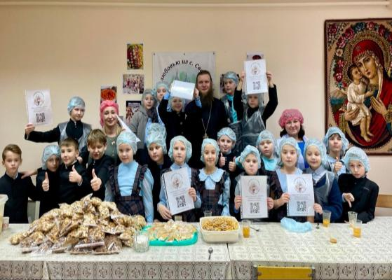
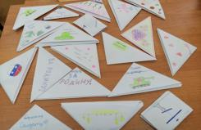
5-е направление: Мы за мир!
Мы оказываем посильную помощь бойцам СВО. Участвовали в фасовке для них сухих каш, напитков, супов, сухариков. Писали письма поддержки, вместе с родителями собирали посылочки из продуктов и хозяйственных принадлежностей, вязали носочки зимой, изготавливали блиндажные свечи, сдавали денежки на приобретение самого необходимого защитникам, участвовали в погрузке

Slide 15
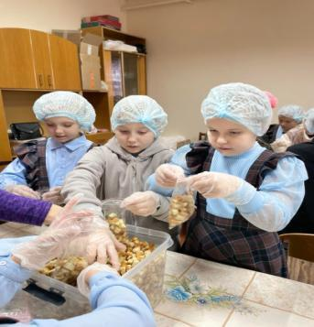
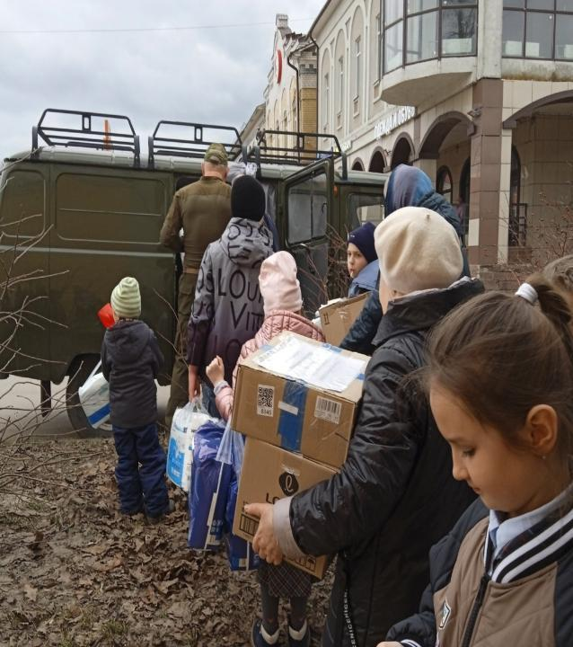
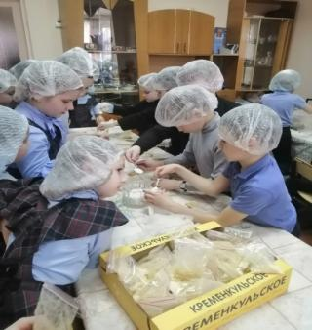
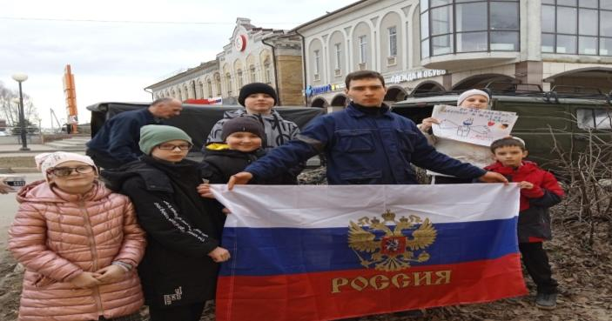

Slide 16
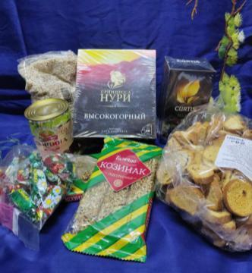
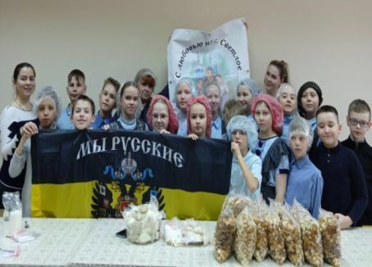
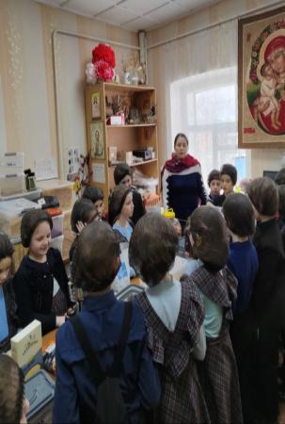
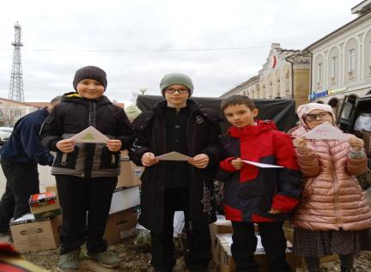
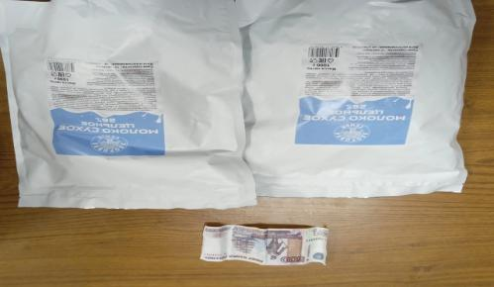

Slide 17
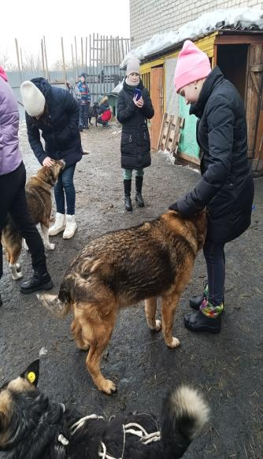
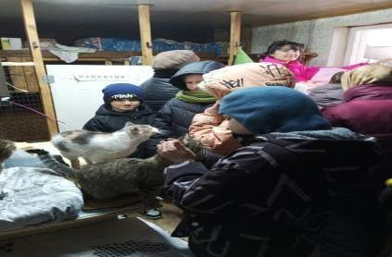
6-е направление: Помоги братьям нашим меньшим.
Ребята с классным руководителем и со своими родителями постоянно посещают приют для бездомных животных «Доброе сердце». Проводят время с кошками и собаками, привозят им корма, жертву-ют денежки.
Комментарии о нас ВК от имени организаторов приюта
«4 класс,православная гимназия.
Эти ребята не первый раз в гостях у нас .
Всех кошек(кого достали, а кто и сам на ручки забрался) обласкали,собак нагладили.
Вообщем все были согласны уехать домой с кошечкой)).
Огромное спасибо родителям за поддержку идеи педагога. Всегда мамы, папы сопровождают и активно принимают участие в сборе подарков для наших хвостиков.»

Slide 18
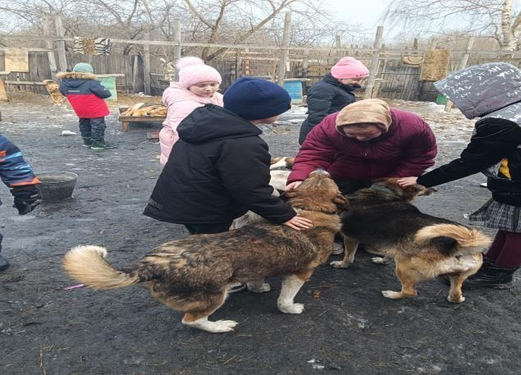
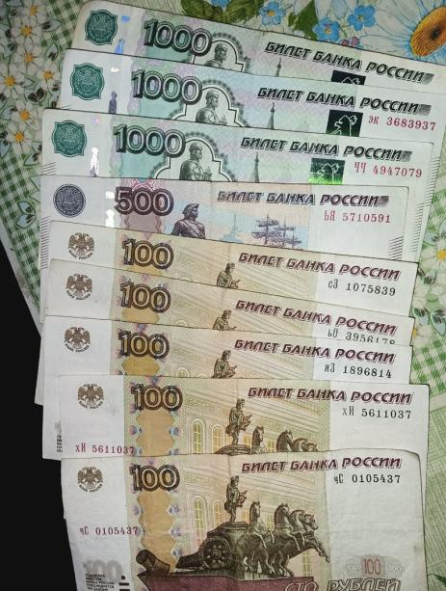
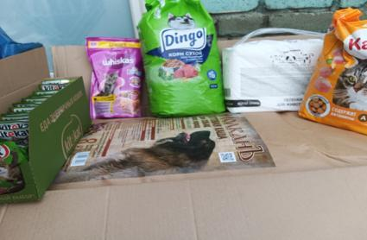

Slide 19
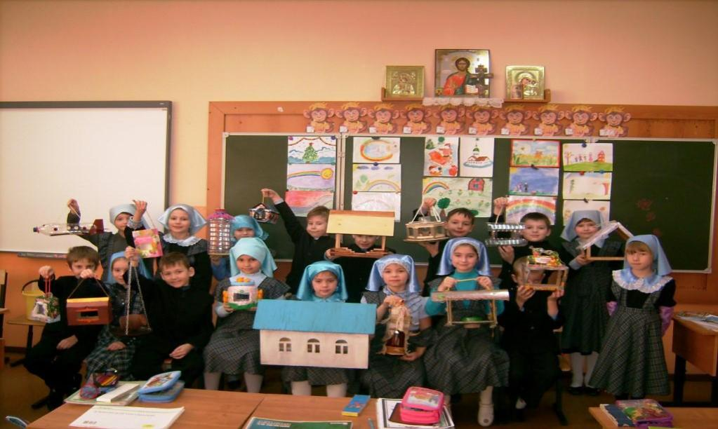
Акция «Готовимся к встрече зимних гостей»

Slide 20
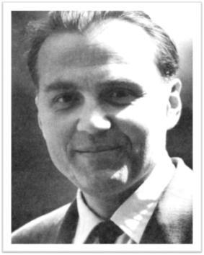

7-е направление: Берем пример…
С лучших учителей
Василий Александрович
Сухомлинский
(1918 – 1970 г.)
Лев
Николаевич
Толстой
(1828 – 1910 г.)
Проводился открытый урок по теме «Нравственный подвиг», где ребята, работая в группах, рассказы-
вали о лучших педагогах России и смотрели фильм об истории учительской профессии.

Slide 21


С людей, чья жизнь стала примером жертвенного служения людям и Богу
Елизавета
Фёдоровна
Карякина –
мать маршала
Чуйкова
1865 – 1958 г.
Елизавета
Петровна
Глинка
1962 – 2016 г.
Знакомились с биографией, обсуждали интересные, очень значимые и волнующие эпизоды, выступали
перед родителями и учениками других начальных классов, выполняли творческие работы, стали призё-
рами конкурса эссе регионального уровня (в Арзамасе – 1 место, в Нижнем Новгороде – 3 место)

Slide 22


С почётных граждан родного города
Иудин
Игорь
Анатольевич
1940 г. –
основатель и
первый
духовник
нашей
гимназии
Александрова
Наталья
Петровна –
врач-педиатр
1942 год
Состоялись встречи с некоторыми почётными гражданами, беседы, подарки для них. Затем ребята
знакомились с историей улиц, названных в честь знаменитых земляков и выполняли творческие
видеопроекты. Во Всероссийском конкурсе «Добро пожаловать в мой город» 6 человек из класса получили
Дипломы 1-ой степени и двое стали обладателями грамот Гран-при.

Slide 23




Встречи с людьми, которые прославили нашу малую Родину своими талантами
Михайловна
Балдина –
писательница
Вениамин Сиротин –
мастер деревообработки и
путешественник
Наталья Владимировна
Остафийчук –
писательница

Slide 24


Наши творческие работы

Slide 25




8-е направление: Под покровом
Богородицы
В выходные и праздничные дни ребята несут послушание в храме. У девочек это – клиросное пение,
у мальчиков - алтарное послушание. Ребята внимательно слушают проповеди священников, получают их мудрые советы и благословение на предстоящую неделю.

Slide 26


